Slide 1
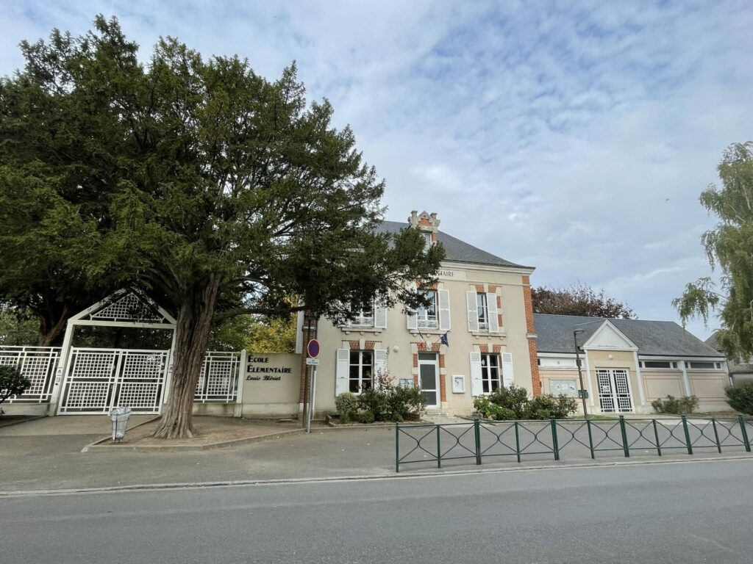
Les Chroniques de l’école Louis Blériot d’Artenay
Du 7 novembre au 20 décembre 2024
Année 2024-2025

Slide 2
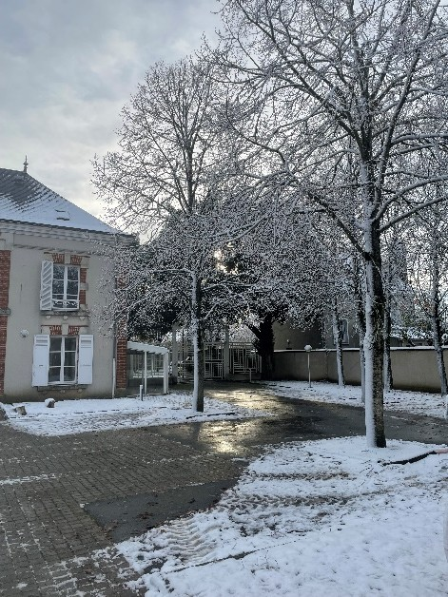
Sommaire
Semaine du 07 au 08 novembre 2024 – page 4
Semaine du 12 au 15 novembre 2024 – page 5
Semaine du 18 au 22 novembre 2024 – page 6
Semaine du 25 au 29 novembre 2024 – page 8
Semaine du 02 au 06 décembre 2024 – page 10
Semaine du 09 au 13 décembre 2024 – page 12
Semaine du 16 au 20 décembre 2024 – page 14

Slide 3
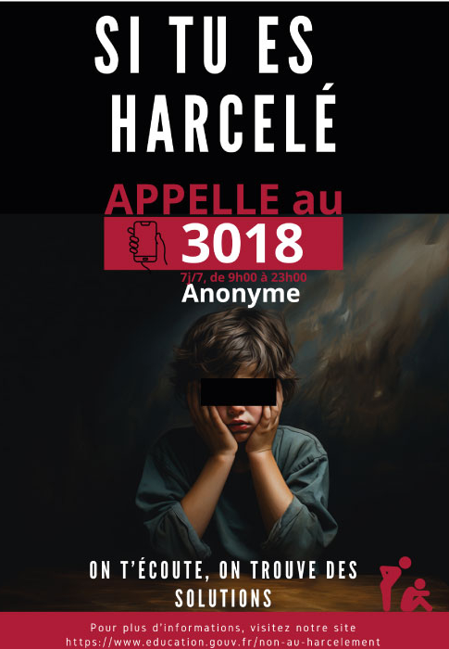
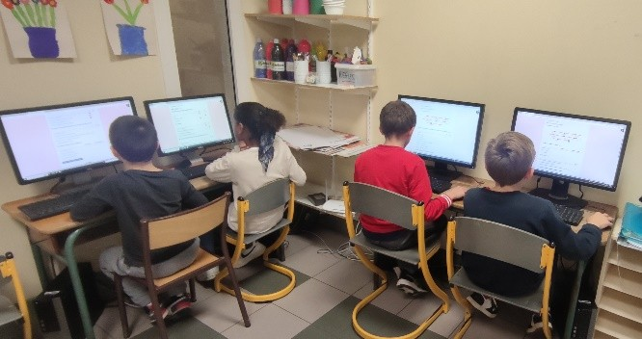
Semaine du 07-08 novembre 2024
Jeudi 7 novembre
Aujourd’hui, c’est la journée nationale de lutte contre le harcèlement. L’objectif de cette journée est de rappeler l’importance du respect, de la bienveillance et de la solidarité entre les élèves.
À cette occasion, des échanges ont été organisés dans toutes les classes. De plus, les élèves de CE2, CM1 et CM2 ont répondu à un questionnaire anonyme sur le harcèlement scolaire. Grâce à ce questionnaire, les enfants ont été amenés à réfléchir à leurs comportements et à se questionner sur la manière dont ils peuvent contribuer à prévenir le harcèlement dans leur environnement scolaire. Ce moment a également permis aux enseignants de favoriser le dialogue avec les élèves et de répondre à leurs interrogations sur ce sujet parfois difficile.
Léa et Paul , service civique
Vendredi 8 Novembre
Aujourd’hui, dans le cadre de l’évaluation des écoles, les élèves ont participé à un questionnaire informatique anonyme portant sur leur satisfaction à l’égard de leur environnement scolaire. Après le questionnaire adressé aux parents en début d’année, cette enquête vise à recueillir l’avis des élèves sur divers aspects de leur quotidien à l’école, comme la qualité des installations, la sécurité, les relations avec leurs camarades et les enseignants, ainsi que l’ambiance générale au sein de l’établissement.
Ce processus s’inscrit dans l’Évaluation de l'école, qui vise à améliorer la qualité de l’accueil et des services offerts aux élèves afin d'améliorer leurs résultats scolaires.
Léa et Paul

Slide 4
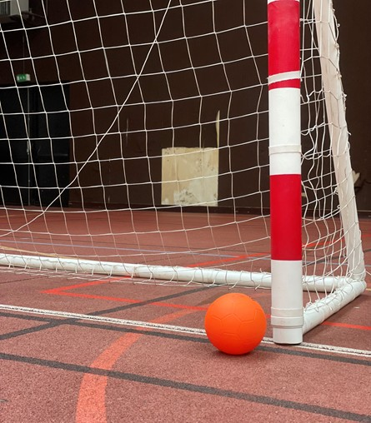
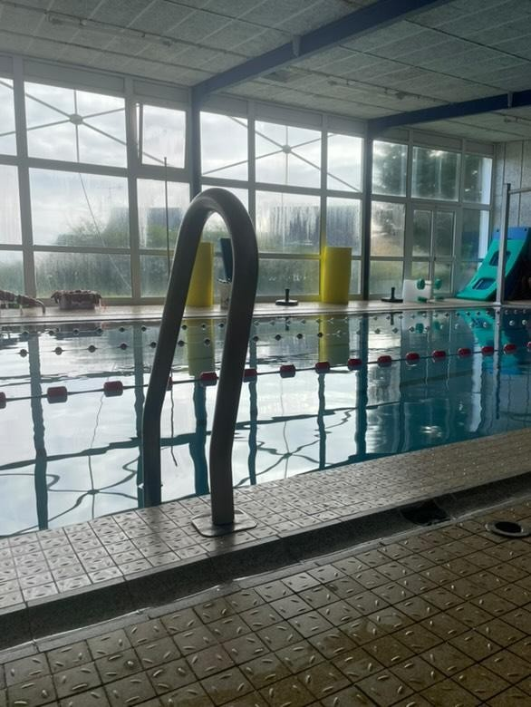
Semaine du 12-15 novembre 2024
mardi 12 novembre
Aujourd’hui les élèves des classes de CM1 et CM2 ont participé à une animation sportive dédiée au handball, encadrée par leurs professeurs Mme Foucher et M. Champigny, ainsi qu’un intervenant spécialisé. Cette activité avait pour but d’initier les élèves aux bases de ce sport collectif et de favoriser l’esprit d’équipe.
Sous la direction des enseignants et de l’intervenant, M. Ravier, les élèves ont pu découvrir les règles fondamentales du handball et participer à des exercices techniques adaptés à leur niveau, tels que les passes, les tirs et la gestion de l’espace.
L’animation a été un moment de partage et de convivialité, et a permis aux enfants de prendre conscience de l’importance de la pratique d’une activité physique régulière.
Léa et Paul, en Service civique à l'école Louis Blériot
Jeudi 14 novembre
Aujourd’hui c’est piscine ! Les élèves des classes de M. Pamphile et de M. Meignan ont participé à une séance de natation à la piscine de Patay.
Les élèves ont été encadrés par leurs enseignants, Xavier, le MNS, et Léa, en Service civique à l'école. Ils ont ainsi pu profiter pleinement de cette expérience dans un environnement adapté à leur âge et à leurs besoins.
Léa et Paul, en Service civique à l'école Louis Blériot

Slide 5
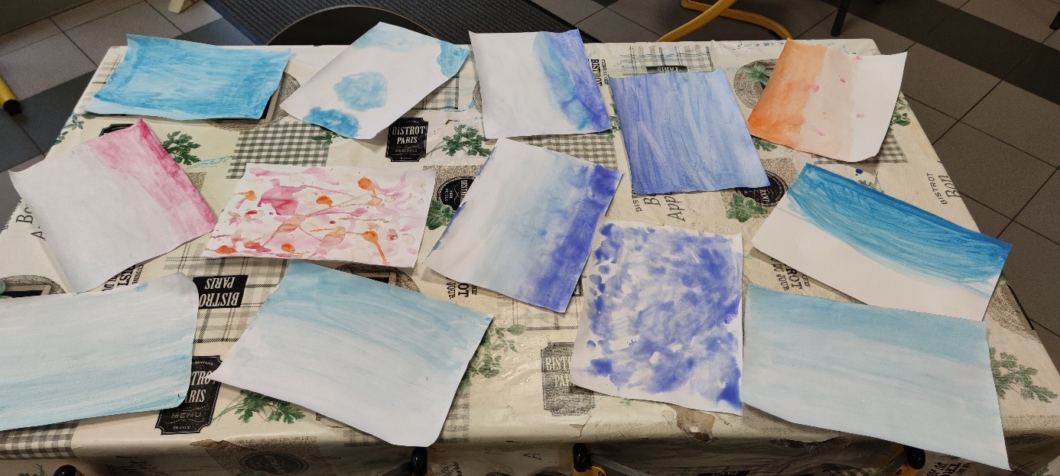
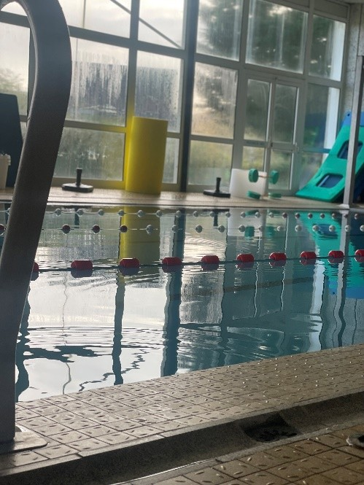
Vendredi 15 novembre
Aujourd’hui c’est art plastiques. Les élèves de Mme Foucher ont participé à un atelier de peinture à l'aquarelle. Sous la guidance de celle-ci, les élèves ont expérimenté les nuances et les effets del'aquarelle, développant ainsi précision et délicatesse chez les élèves. Ce moment de créativité a permis aux élèves d'approfondir leur sensibilité artistique tout en développant leur concentration et leur patience.
Léa et Paul, en Service civique à l'école Louis Blériot
Semaine du 18 au 22 novembre 2024
Lundi 18 novembre
Aujourd’hui c’est piscine ! Dans le cadre du programme scolaire, les élèves de CE1 et CE2 de Mme Paviot bénéficient d'un cours de natation, une activité physique essentielle pour leur développement.
Ces séances de piscine, réalisées chaque semaine jusqu'aux vacances de Noël, ont pour objectif de renforcer les compétences motrices des enfants tout en leur offrant une expérience agréable et enrichissante.
La natation est une activité complète qui mobilise l'ensemble du corps, favorisant ainsi la coordination, l'équilibre et la souplesse. Elle permet également de développer l'endurance cardiovasculaire et d'améliorer la respiration. Pour les élèves de CE1 et CE2, ces compétences sont particulièrement importantes car elles soutiennent leur croissance physique tout en renforçant leur confiance en eux.
En plus des bienfaits physiques, le cours de natation est l'occasion d'apprendre les règles de sécurité en milieu aquatique, une compétence essentielle pour tous les enfants
Léa et Paul

Slide 6
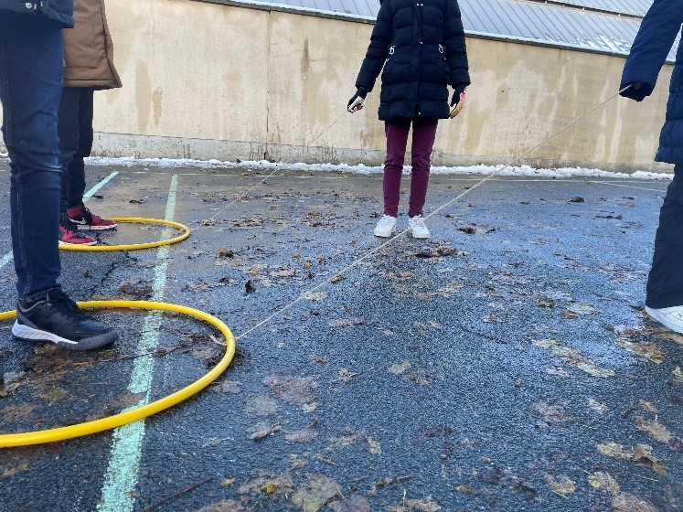
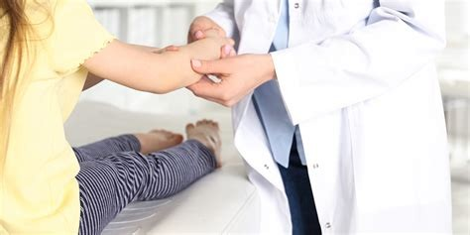
Mardi 19 novembre
Aujourd'hui, nous avons proposé aux élèves une activités physique durant la recréation. Ils'agissait d'une course de cerceaux. Les Activités Physiques Quotidiennes (APQ) jouent un rôle important dans le développement physique et mental des enfants. Vous aussi, encouragez-les à adopter des comportements actifs. La pratique régulière d’activités physiques améliore la concentration, réduit le stress et favorise un bien-être durable.
Léa et Paul
Jeudi 21 novembre
Les élèves de CP bénéficient d’un bilan infirmier réalisé par une infirmière scolaire. Il s'inscrit dans le cadre national de suivi de la santé des élèves tout au long de leur scolarité. Le bilan infirmier est une étape pour assurer le bien-être des élèves. Il permet d’évaluer leur état général, leur vue, leur audition, ainsi que d'autres aspects de leur santé physique et
psychologique. Ce suivi aide à repérer les difficultés que certains enfants pourraient rencontrer, et permet la mise en place des solutions adaptées.
Léa et Paul

Slide 7
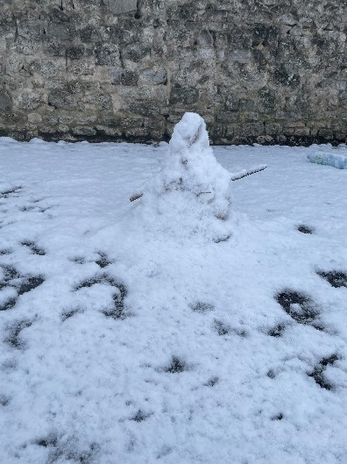
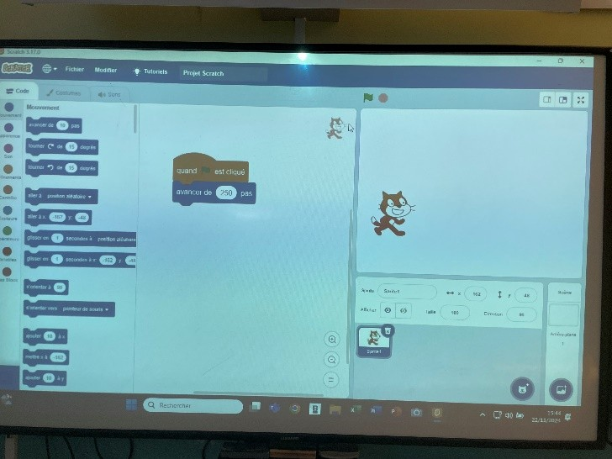
Vendredi 22 novembre
Aujourd’hui, une neige abondante a métamorphosé notre école en un véritable paysage hivernal, offrant une belle surprise qui a enchanté les élèves.
Avec enthousiasme, ils se sont lancés dans la création d’un bonhomme de neige dans la cour, immédiatement baptisé Olaf par nos jeunes artistes. Ce bonhomme, rapidement
devenu la star de la récréation, a suscité rires et moments de complicité.
Il suffit parfois d’un peu de neige
et d’une pincée de créativité pour illuminer la journée de chacun !
Léa et Paul
Semaine du 25 au 29 novembre 2024
Lundi 25 novembre
Vendredi dernier, les élèves de CE2 de M. Pamphile ont débuté une initiation à Scratch, une application de programmation visuelle adaptée aux jeunes élèves.
Scratch est un logiciel éducatif gratuit, accessible sur PC et tablette, qui permet aux élèves de créer facilement des animations, des jeux ou des histoires interactives en utilisant des blocs de code simples à manipuler.
Ce premier pas vers la programmation devrait se poursuivre durant l'année...
Léa et Paul

Slide 8
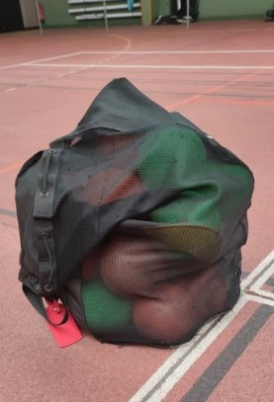
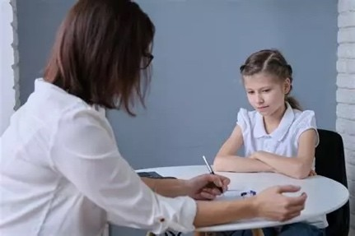
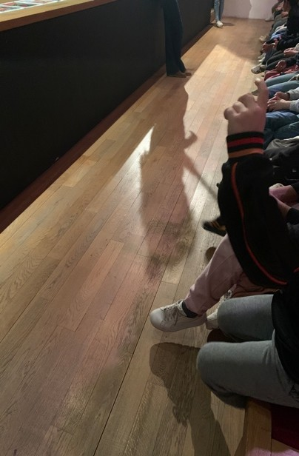
Mardi 26 novembre
Aujourd'hui, les élèves des classes de Mme Foucher et de M. Champigny ont bénéficié d'une intervention handball animée par un intervenant spécialisé, M. Ravier. Cette activité s'inscrit dans un cycle de 6 séances financées par la coopérative scolaire.
Léa et Paul
Jeudi 28 novembre
Aujourd'hui, à l’école, il s'est passé quelque chose de spécial ! L'infirmière scolaire est venue terminer les bilans de santé des élèves de CP. C’était un peu comme une petite aventure médicale !
Léa et Paul
Vendredi 29 novembre : ateliers Théâtre
Aujourd'hui, dans le cadre du projet "Théâtre" et dans le cadre du thème du voyage autour du monde, la classe de M. Pamphile s'est rendue au musée du Théâtre Forain d'Artenay. Elle a commencé par une visite guidée du musée, durant laquelle elle a découvert le monde du théâtre à travers d'anciens objets et décors. Les élèves ont même pu essayer des accessoires...
Ensuite, la classe a participé à des ateliers. Les élèves ont appris à manipuler des marionnettes (et c'était plus difficile que ça en avait l'air !) Puis, ils ont également exploré les coulisses du théâtre avant une séance d'essai au théâtre. Nos jeunes comédiens ont pu inventer et jouer de petites saynètes.
La meilleure partie de la journée a été l’écoute du Tour du Monde en 80 Jours de Jules Verne. Les élèves ont ainsi pu découvrir ce roman captivant et ses nombreux personnages.
Une journée mémorable, riche en découvertes, en apprentissages et en émotions !
Léa et Paul

Slide 9
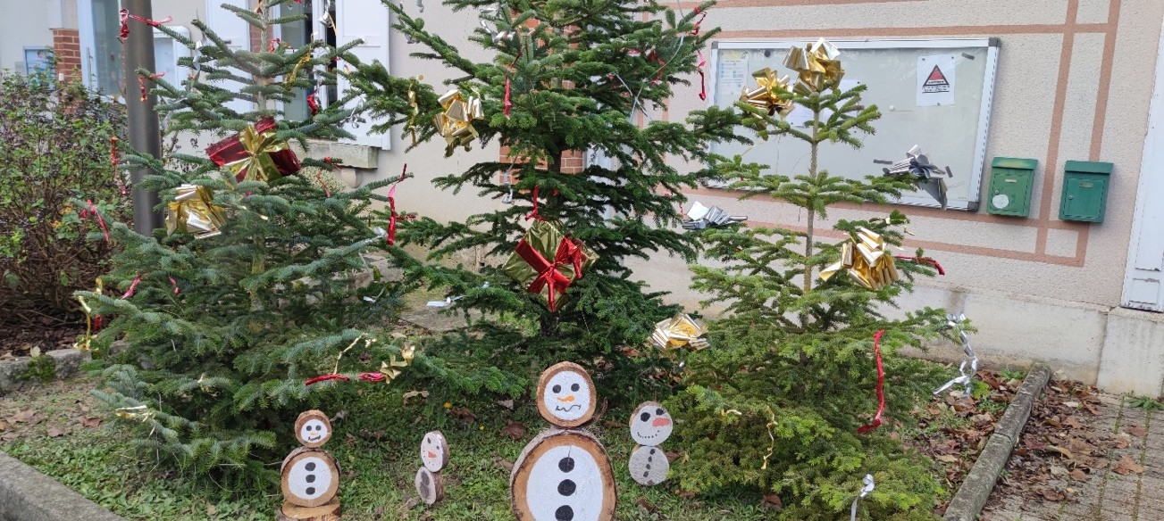
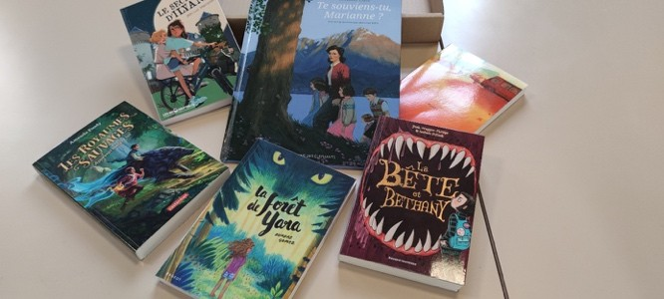
Semaine du 2 au 6 décembre 2024
Lundi 02 décembre
Aujourd’hui, nos élèves ont eu une belle surprise en arrivant à l’école. Les devantures du bâtiment principal et du périscolaire ont été magnifiquement décorées sur le thème de Noël, grâce au travail des élèves et l’équipe du périscolaire.
Un élève partage son enthousiasme :
« Moi, je trouve que c’est super, parce que c’est joli et ça change de d’habitude. C’est bien de voir des décorations différentes ! »
Un grand merci à l’équipe du périscolaire pour ces magnifiques décorations qui apportent une touche de magie de Noël et enchantent petits et grands !
Léa et Paul
Mardi 3 Décembre
Aujourd’hui, les élèves ont eu une drôle de surprise en découvrant la bibliothèque de leur salle de classe : de nouveaux livres sont arrivés !
Ils ont été achetés dans le cadre du concours des Incorruptibles. Mais c’est quoi, le concours des Incorruptibles ?
C’est un concours dédié à la littérature de jeunesse, où les juges ne sont autres que les
élèves eux-mêmes ! De la maternelle au lycée, chacun peut lire, voter et élire le meilleur livre de la sélection : ainsi, chacun devient un vrai critique littéraire.
Léa et Paul

Slide 10
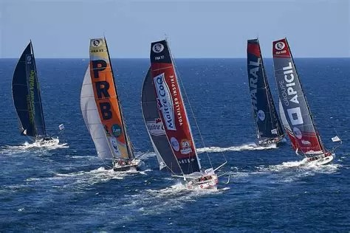
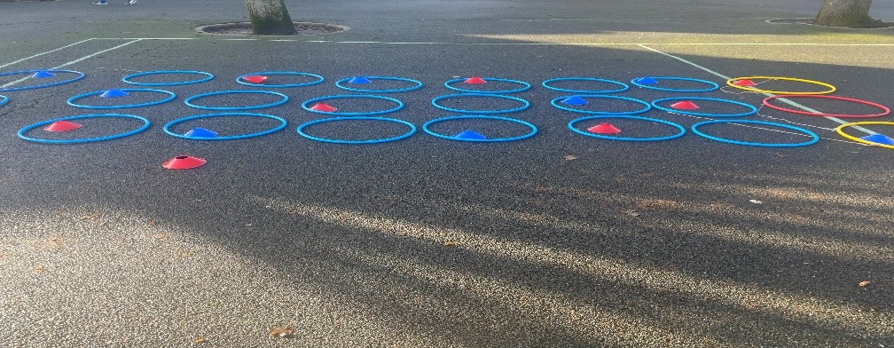
Jeudi 5 décembre 2024
Aujourd’hui, nous avons interrogé les élèves de la classe de M. Meignan à propos de l’un de leurs projets de l’année : le projet Vendée Globe (https://www.vendeeglobe.org/). Le Vendée Globe est une célèbre course à la voile autour du monde, disputée en solitaire, sans escale et sans assistance. Elle met en
compétition des voiliers monocoques de
60 pieds de type IMOCA. Le départ et l’arrivée se déroulent aux Sables-d’Olonne, en Vendée.
Le projet de la classe consiste à suivre la course au jour le jour. Chaque élève a choisi un skipper et le soutient avec enthousiasme, espérant le voir triompher !
Léa et Paul
Vendredi 06 décembre
Aujourd’hui, Paul et Léa ont testé une nouvelle activité pour les APQ (Activité Physique Quotidienne) qui a fait sensation auprès des élèves !
Il s’agit d’un parcours avec des cerceaux. Dans chaque cerceau, des plots de couleur sont placés pour créer différents chemins tout au long du parcours : un chemin bleu, un
chemin rouge, et un chemin noir sans plot. Les élèves se mettent en file indienne, et, à tour de rôle, choisissent un chemin de couleur. Ils doivent ensuite sauter dans chaque cerceau correspondant à la couleur qu’ils ont choisie.
Une activité simple et ludique qui a enchanté tout le monde !
Léa et Paul

Slide 11
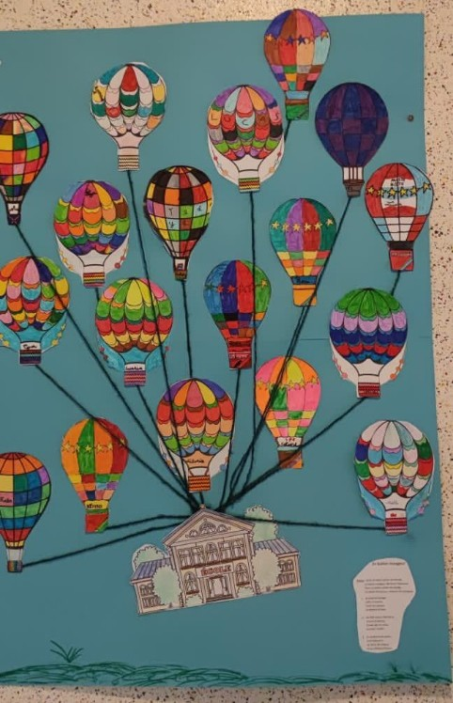
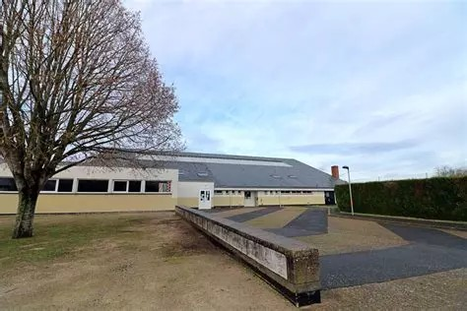
Semaine du 9 au 13 décembre 2024
Lundi 9 Décembre
Décorations dans les couloirs : découvrez l’œuvre de la classe 5 !
Aujourd’hui, nous vous invitons à découvrir les décorations des couloirs de l’école, avec une attention particulière pour la réali- sation de la classe 5.
Comme vous pouvez le voir ci-dessous, leur œuvre se compose de 20 montgolfières colorées par les élèves, toutes reliées par une corde à une représentation de l’école. Cette dernière semble littéralement portée par les élèves !
Cette création symbolise une belle idée : l’école ne serait rien sans ses élèves, qui en sont la véritable force.
Un grand merci à toute la classe 5 pour cette magnifique œuvre pleine de sens et de créativité !
Léa et Paul
Mardi 10 décembre
Aujourd’hui, les élèves auraient dû parti- ciper à une séance de handball au gym- nase avec un intervenant. Malheureuse- ment, le gymnase est temporairement fermé en raison des récentes intempéries.
Bonne nouvelle : une réouverture est pré- vue très prochainement, et les élèves au- ront l’occasion de rattraper leur séance de sport avec l’intervenant.
Léa et Paul

Slide 12
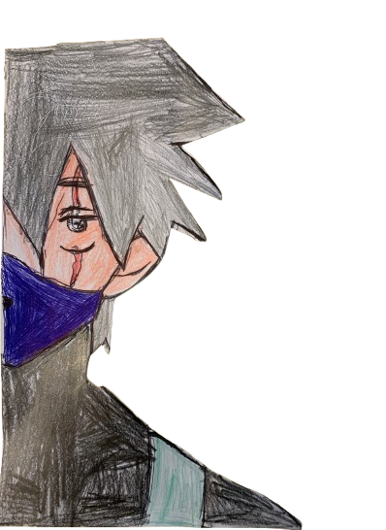
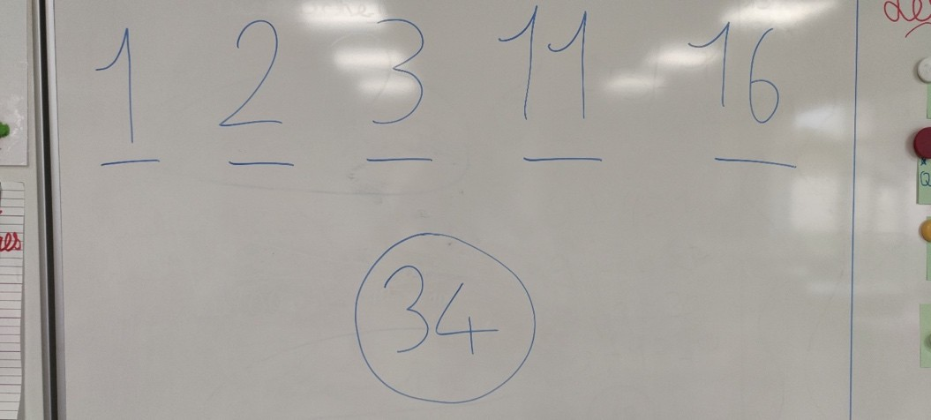
Jeudi 12 Décembre Paroles d'élèves.
Depuis lundi, nous avons un nouvel élève dans la classe. C’est bien parce que :
on peut jouer avec lui et, en plus, on peut lui apprendre des choses
on peut découvrir plein de choses sur son ancienne école, si elle est bien ou pas
Il peut devenir notre ami et nous raconter comment c’était dans son école et comment il trouve sa nouvelle école. Le premier jour d’école, on doit être polis avec lui
on peut jouer avec lui
on peut l’aider à bien s’intégrer dans sa nouvelle école
on peut lui montrer ce qu’il a le droit de faire en récréation
La classe de ce2
Vendredi 13 décembre
À la découverte de Mathador avec la classe de Mme Foucher !
Aujourd’hui, les élèves de la classe de Mme Foucher nous ont invités à découvrir une de leurs acti- vités de classe : le jeu Mathador.
Ce jeu consiste à résoudre un défi mathématique en utilisant cinq nombres donnés. Le but est d’atteindre un résultat cible, tout en appliquant différents types de calculs pour marquer un maximum de points. Voici le barème :
Obtenir le bon résultat : 5 points
Utiliser une addition : 1 point
Utiliser une soustraction : 2 points
Utiliser une multiplication : 1 point
Utiliser une division : 3 points
Si vous parvenez à utiliser tous les types de calculs, vous réalisez un Mathador et marquez un bonus de 18 points !
Le tout doit être réalisé en moins de 4 minutes, ce qui rend le jeu aussi amusant que stimulant, même pour les adultes.
Nous nous sommes prêtés au jeu et avons trouvé l’expérience à la fois divertissante et pleine de défis. Un moment enrichissant pour tous !
Léa et Paul

Slide 13
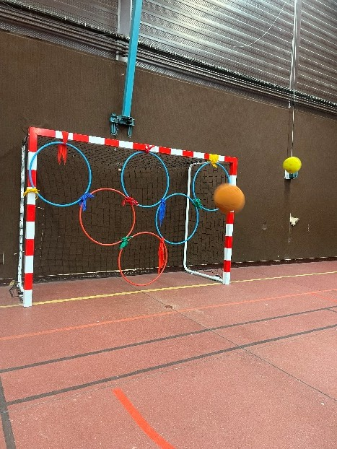
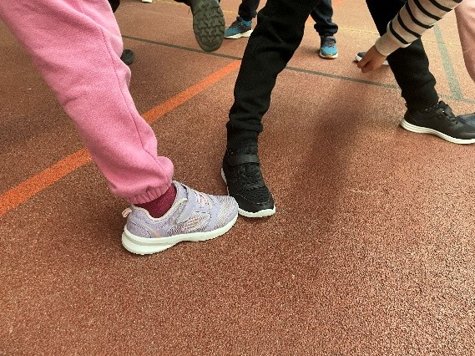

Semaine du 16 au 20 décembre 2024
Lundi 16 décembre
Aujourd’hui, tous nos élèves ont participé à un événement spécial : l’Artenaython.
Contraction d’Artenay et Téléthon, c’est un événement organisé chaque année pour sensibiliser aux handicaps et renforcer la solidarité autour de cette cause essentielle.
Dans ce cadre, les élèves ont pris part à sept ateliers, chacun illustrant un type de handicap. Ces activités ludiques et éducatives leur ont permis de mieux comprendre les défis que rencontrent les personnes en situation de handicap
en situation de handicap. Léa et Paul.
Aujourd’hui, nous sommes allés à l’Artenaython au gymnase. L’Artenaython sert à découvrir les différents handicaps. Il y avait 7 ateliers : tirer dans les cerceaux avec la main à laquelle nous ne sommes pas habitués, parcours avec les yeux bandés, le jeu de la tomate avec une seule main…
Nous avons bien aimé ce moment et nous remercions toutes les personnes qui ont aidé.
La classe de CM1 de Mme Foucher
Mardi 17 décembre
Aujourd’hui, les élèves des classes ce cycle 2 ont tenu à nous parler du film qu’ils ont vu au cinémobile : La Ruée vers l’or de Charlie Chaplin.
Ce long-métrage américain est une comédie dramatique réalisée par Charlie Chaplin, sortie pour la première fois le 26 juin 1925.
À l’origine muet, ce film a été revisité en 1942 par Chaplin lui- même dans une version plus courte et sonorisée, qui est celle que nos élèves ont eu la chance de visionner.
Paul et Léa

Slide 14


Jeudi 19 décembre
Aujourd’hui, on vous parle du film vu par les élèves de Mme Foucher, Mr Champigny et Mr Meignan, lundi, au cinemobile !
Il s’intitule : Tout en haut du monde.
C’est un film d'animation franco-danois réalisé par Rémi Chayé et sorti en 2015. C'est un dessin animé en aplats de couleurs.
Ce film parle d'une jeune fille russe qui part à la recherche de son grand-père disparu pendant une expédition vers le pôle Nord à la fin du XIXe siècle.
Léa et Paul
Vendredi 20 décembre
C’est bientôt Noël !!
Aujourd’hui, la cantine de l’école a organisé, comme chaque année, un repas de Noël pour faire plaisir à nos élèves. La salle était joliment décorée pour l’occasion.
Au menu cette année : une mousse de canard en entrée, suivie d’aiguillettes de poulet accompagnées d’une sauce au pain d’épices et de potatoes pops. Le repas se termine en beauté avec un fromage P’tit Louis et un délicieux croustillant au chocolat.
Bonne appétit !!

Slide 15
Remerciment
Nous souhaitions remercié tout les parent d’élève pour nous avoir suivit pendant toute cette période scolaire en espérant que vous continuerez de suivre les aventures de nos élèves durant la prochaine période scolaire .

